Slide 1
“PROGRAMA DE INICIAÇÃO CIENTÍFICA” 11º PIC - 2016
Professora Vanessa

Slide 2
GEOMETRIA
É uma ciência que se dedica a estudar as medidas das formas de figuras planas ou espaciais, bem como sobre a posição relativa das figuras no espaço e suas propriedades.

Slide 3
ÁREA: CONCEITO
Vamos definir área de uma figura como o resultado da comparação da figura dada com uma certa unidade de medida. A unidade de medida é um quadrado de lado 1 (uma unidade de comprimento), que tem, por definição, uma unidade de área.

Slide 4
ÁREA: QUADRADO
Vamos definir área de uma figura como o resultado da comparação da figura dada com uma certa unidade de medida. A unidade de medida é um quadrado de lado 1 (uma unidade de comprimento), que tem, por definição, uma unidade de área.

Slide 5
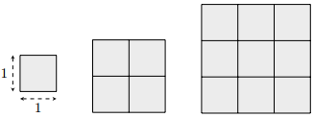
ÁREA: QUADRADO
A seguir temos quadrados de lado 1, lado 2 e lado 3. Como o quadrado de lado 2 pode ser dividido em 4 quadrados de lado 1, dizemos que o quadrado de lado 2 tem área igual a 4. Do mesmo modo, como o quadrado de lado 3 pode ser dividido em 9 quadrados de lado 1, dizemos que o quadrado de lado 3 tem área igual a 9.
Se um quadrado tem lado n (número inteiro positivo), então sua área é igual a n², pois dentro deste quadrado cabem n² quadrados de lado 1.

Slide 6
PROPRIEDADES
Figuras iguais possuem a mesma área;
Se uma figura está dividida em duas figuras disjuntas, então a soma das áreas dessas duas figuras menores é igual à área da figura total.

Slide 7
ÁREA: RETÂNGULO
Vejamos agora como calcular a área de um retângulo cujos lados são números inteiros. Por exemplo, o retângulo 1 × 4 deve ter área 4, pois ele é formado por 4 quadrados unitários. O retângulo 2 × 4 é formado por dois retângulos 1 × 4. Assim sua área é 2 × 4 = 8. O retângulo 3 × 4 da figura a seguir tem área igual a 3 × 4 = 12, pois ele é formado por 12 quadrados unitários, ou por 3 retângulos 1 × 4.
Se um retângulo tem lados m e n (número inteiro positivo), então sua área é igual a m×n.

Slide 8
ATENÇÃO
Área e perímetro são grandezas de natureza diferentes e que não podem ser confundidas. A área mede a porção do plano que é ocupada pela figura e o perímetro mede o comprimento do seu contorno.

Slide 9
PROPRIEDADES
Existem retângulos de áreas iguais, mas com perímetros diferentes e;
Existem retângulos com perímetros iguais, mas com áreas diferentes.

Slide 10
A figura a seguir ilustra dois retângulos de mesma área, mas de perímetros diferentes. O retângulo 2 × 6 tem perímetro 16 enquanto que o retângulo 3 × 4 tem perímetro 14, apesar de estes dois retângulos possuírem áreas iguais a 12.

Slide 11
Por outro lado, a figura a seguir ilustra dois retângulos com mesmo perímetro, mas de áreas diferentes. O retângulo 3 × 6 tem área 18 enquanto o retângulo 4 × 5 tem área 20, apesar de estes dois retângulos possuírem perímetros iguais a 18.

Slide 12
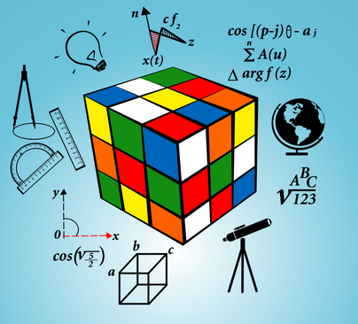
RESOLUÇÃO DE PROBLEMAS

Slide 13
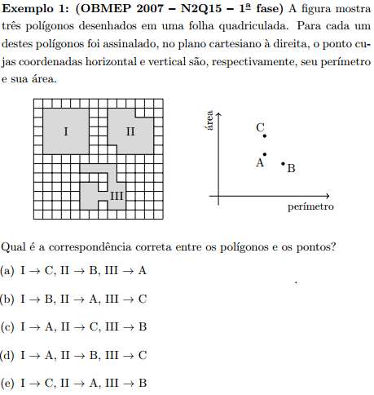

Slide 14
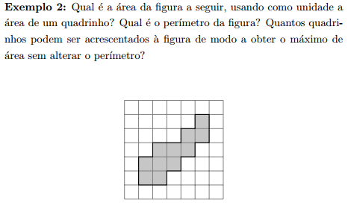

Slide 15
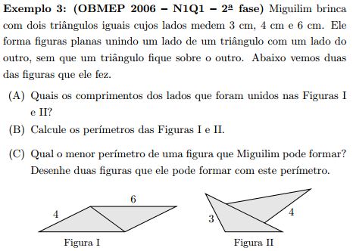

Slide 16
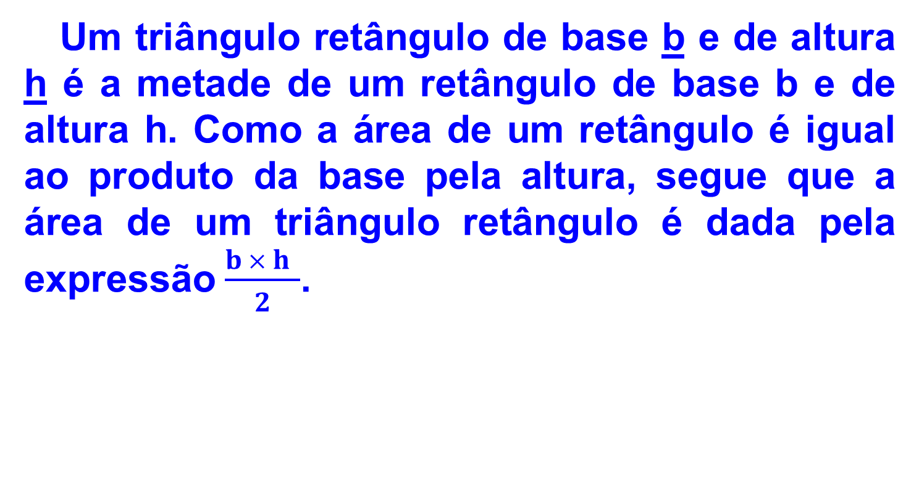
ÁREA: TRIÂNGULO RETÂNGULO
Um triângulo retângulo de base b e de altura h é a metade de um retângulo de base b e de altura h. Como a área de um retângulo é igual ao produto da base pela altura, segue que a área de um triângulo retângulo é dada pela expressão $\frac{b × h }{2}$.

